Slide 1

Vysoká škola technická a ekonomická
V Českých Budějovicích
Analýza a vyhodnocení provozních nákladů vybrané linky MHD
Autor Bakalářské práce: Vít Anderle
Vedoucí BP: Ing. Martina Hlatká
Oponent BP: Ing. Jiří Čejka, Ph.D.

Slide 2
Motivace a důvody k řešení daného problému
Povinná praxe v rámci studia
Aktuální téma
Nové návrhy řešení
Přínos pro dopravní podnik

Slide 3
Cíl práce
analýza provozních nákladů Dopravního podniku města České Budějovice a jejich členění
výběr alternativ možnosti jejich snížení a doporučení vybrané alternativy a následné zhodnocení přínosu vybrané alternativy snížení provozních nákladů
Úvod do problému

Slide 4
Výzkumné otázky
Jaká je průměrná obsazenost linky č. 8 o víkendech a je tato obsazenost dostačující?
Má podnebí vliv na to, kolik cestujících využije linku?
Metodika práce
Sběr, shromažďování a zpracování dat
Analýza dokumentů
Komparace a dedukce
Hodnotová analýza

Slide 5
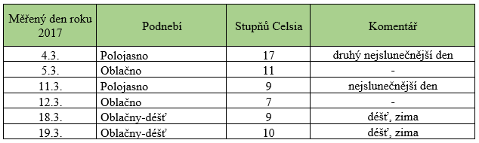
Dosažené výsledky

Slide 6
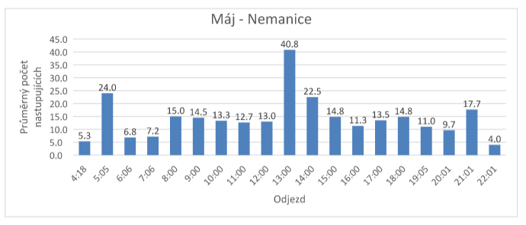
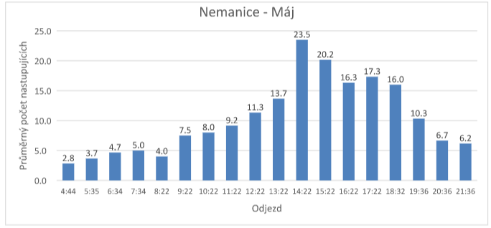
Návrhy řešení
Varianta č.1 – Zrušení provozu linky č.8 o víkendovém provozu
Varianta č.2 - omezení provozu
Varianta č.3 – Přechod na autobusovou dopravu

Slide 7
Závěrečné shrnutí
Dopravní podnik města České Budějovice, a.s.
Trolejbusová linka č.8
  Přepravní průzkum linky o víkendovém provozu
2 výzkumné otázky
3 návrhy řešení

Slide 8
Děkuji za pozornost

Slide 9
Odpovědi na otázky od vedoucího a oponenta
1. Jaká navržená varianta řešení je z Vašeho pohledu nejlepší?
2. Bude nějaká Vámi navržená varianta zavedena do praxe?
3. V práci se zabýváte vedením linky č. 8. Realizujete dopravní průzkum sčítací metodou. Je vůbec obhajitelné vedení této linky s ohledem na přepravní proudy cestujících v Českých Budějovicích ?
4. Dále v práci uvádíte, že cena trolejbusové dopravy je 2,5 krát vyšší než u dopravy autobusové. Vycházíte z dat uvedených ve výroční zprávě ?
5. Jak by se změnila cenová kalkulace provozu dopravních subsystémů, kdyby jste do výpočtu nezahrnul náklady na údržbu infrastruktury a naopak zahrnul externí náklady v autobusovém provozu ?

